Slide 1
人社院 跨領域學程說明會
元智大學社政系教授兼任人社院院長
劉宜君
日期：109年4月

Slide 2
說明會簡報內容流程
 | 主題 | 備註
一. | 人社院現有跨域學程簡介 | 院內跨系微學程
二. | 文創產業管理學程 | 跨院系合作學程
三. | 社會企業學程 | 跨校合作學程 -兩校四院

Slide 3
一.人社院跨域學程簡介

Slide 4
微學程 vs.跨學術領域學程
設置宗旨與理念：引導學生有系統選課，以達多元教學學習目的
系所課程組合有特定的學術領域，非配合社會工作的需要，職場人才所需知識分散在不同系所
「微學程」不同於傳統系所建構於學術領域的分類，而是基於職場對於人才的需要
微學程的建構乃是為了學生職場知能發展的需要。避免創立新系所費時費力，跨學術領域「學程」的課程因應而生

Slide 5
微學程證書
學程證書
他系指定課程3學分
他系指定課程3學分
主系3學分
9 學分
本系或必修-6~8學分
他系-9~12學分以上
≧ 15學分
依各微學程-他系指定課程，各系只可選修一門課
依各學程之必選修項目及學分要求規定

Slide 6
A.院內跨系
科技與人文相遇
微學程
B.跨院系
文創產業與管理學程(附設微學程)
C.跨校
另類DIY文創微學程
文化產業學程
(附設微學程)
藝術、設計與工程
創意整合學程
數位媒體與藝術
設計學程
互動媒體學程
老人福祉科技跨域
產業學程
社會企業學程
備註: 與管院聯合辦理學程

Slide 7
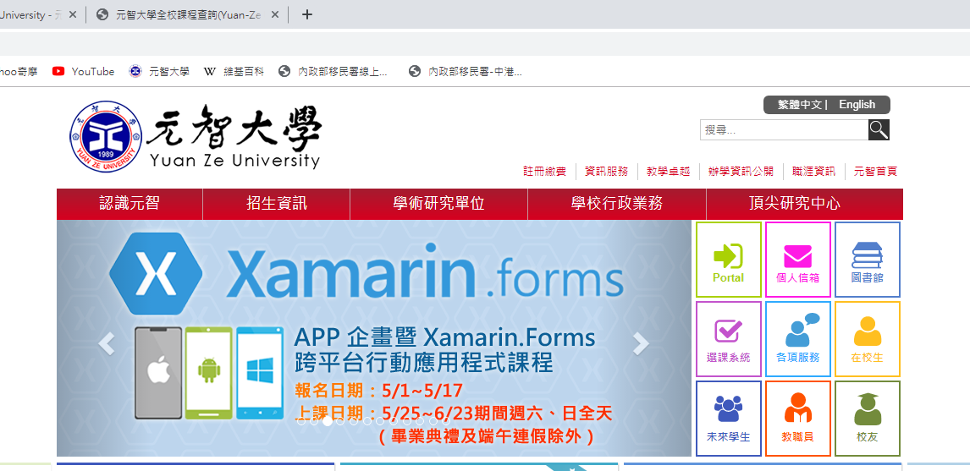
跨領域學程那裡找?
方法一:查詢全校跨域學程
元智大學首頁(https://www.yzu.edu.tw)
學校行政業務
點選下拉選單-「教務處」
點選左方選區-「學生專區」
跨領域學程一覽表( Interdisciplinary Course Program)

Slide 8
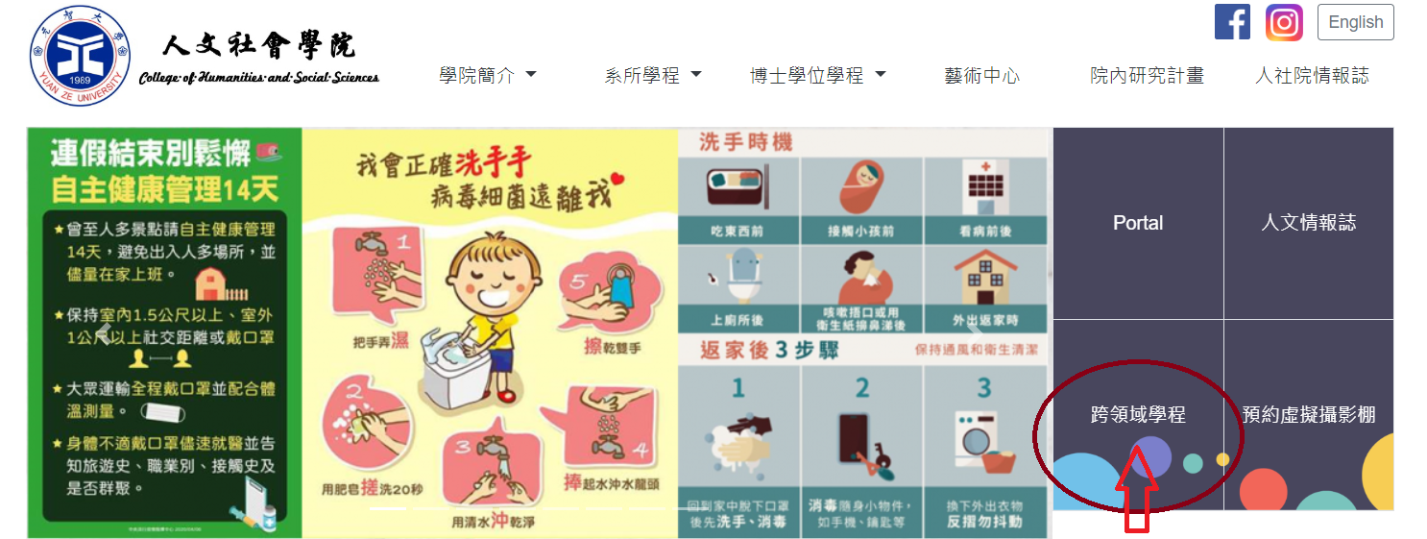
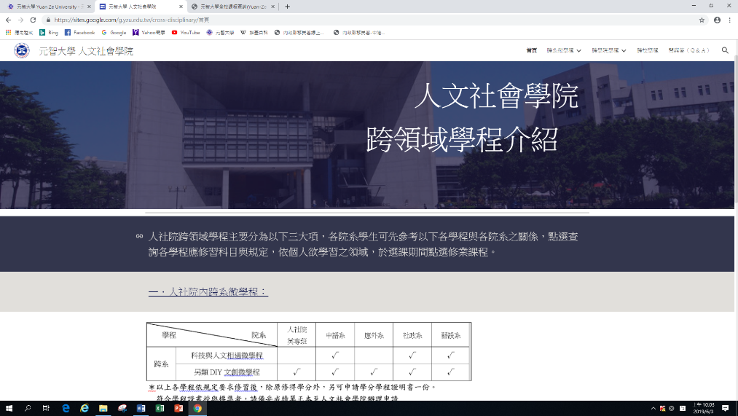
人文社會學院(https://www.hs.yzu.edu.tw/)
首頁右側選單
-「跨領域學程」
方法二：查詢人社院跨域學程

Slide 9
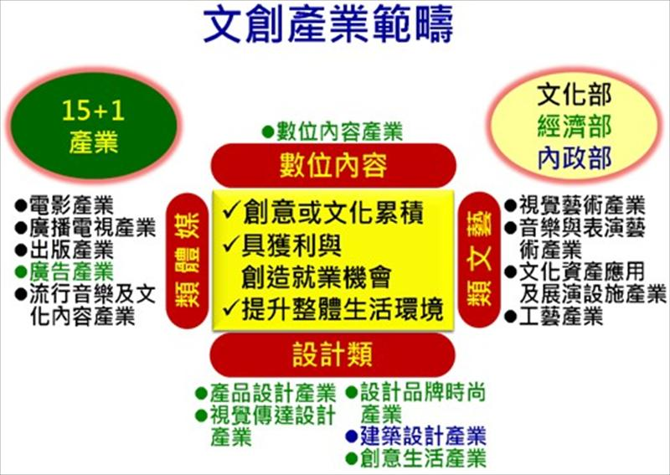
二.文創產業管理學程
Notes:
學程概述：
文創產業是我國的新興產業，未來潛力無窮，人文背景的學生除了對文化的深入探討外，亦需培養其管理知識，而管理背景的學生則亟需在產業內容的知識上有所著墨。本學程提供學生跨領域、跨學院學習之機會，增加學生對文化創意產業及管理基本概念之認識，讓學生能適性學習，發展跨領域整合能力與競爭力，擴展職涯發展之範疇。修讀本學程之學生未來可發展方向為文化產業經營管理、文化創意開發、藝術行政管理等融合文化知識與管理領域之人才。

Slide 10
文化產業與政策博士學位學程
社會暨政策科學學系
藝術與設計學系
中國語文學系
應用外語學系
英語學士學位學程
藝術中心
人文社會學院

Slide 11
學程課程介紹 (人社學院)
修畢所屬學院二門及他院四門課程以上者，由兩院共同授予「文創產業與管理」學程證書
管理學院學生輔修本學程，需選擇人文社會學院課程達 12 學分
開課 | 課程名稱 | 備註
必選修
應外系 | 西洋文學專題：戲劇 | 七選一
 | 日本社會
 | 兒童文學及創意改寫
 | 西洋文學專題：小說
 | 日本文化
 | 跨文化溝通技巧
 | 溝通與文化
藝設系 | 藝術與美學講座(一) | 四選一
 | 藝術與美學講座(二)
 | 藝術與人文講座(一)
 | 藝術與人文講座(二)
開課 | 課程名稱 | 備註
必選修
社政系 | 文化研究概論 | 四選一
 | 文化政策
 | 文化產業概論
 | 文創產業行銷與個案實作
中語系 | 大眾文學與文化(一) 大眾文學與文化(二) | 三選一
 | 亞洲華文文學(一) 亞洲華文文學(二)
 | 全球化與華人文化(一) 全球化與華人文化(二)

Slide 12
人社學院-文創產業管理學程課程設計概念
文化研究概論
文化政策
文化產業概論
亞洲華文文學
日本社會/日本文化
西洋文學專題
大眾文學與文化
全球化與華人文化
基礎理論與政策
文化呈現與了解
文創產業經營管理
創意展現與推廣
管理基礎
(管理學院課程)
藝術與美學及文化講座
跨文化溝通技巧
溝通與文化
兒童文學及創意改寫
文創產業行銷與個案實作
創新創業學程(管理學院)

Slide 13
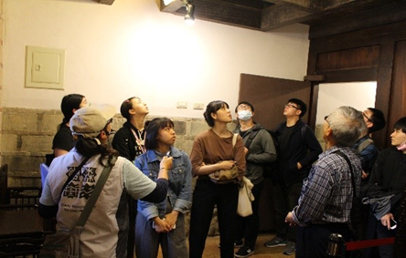
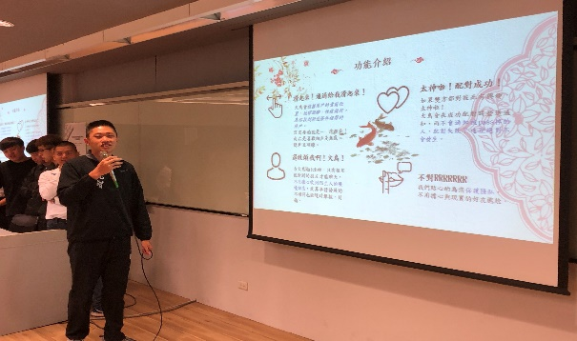
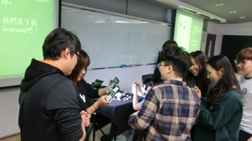
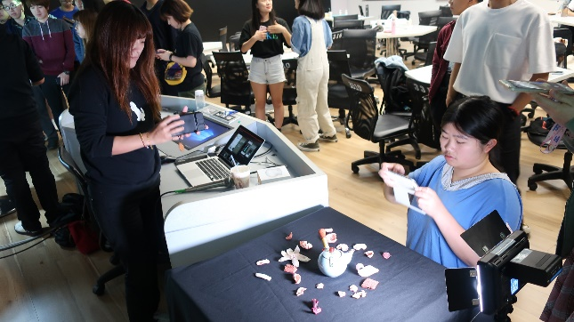
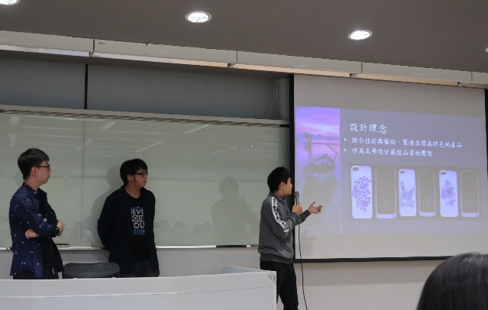
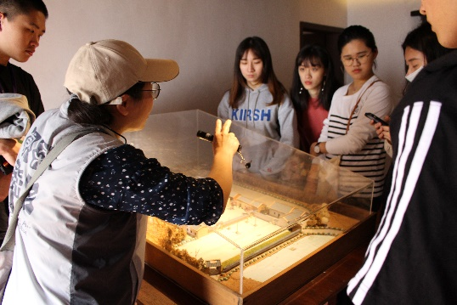
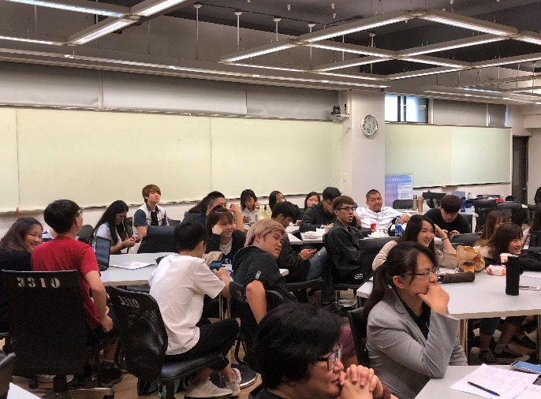
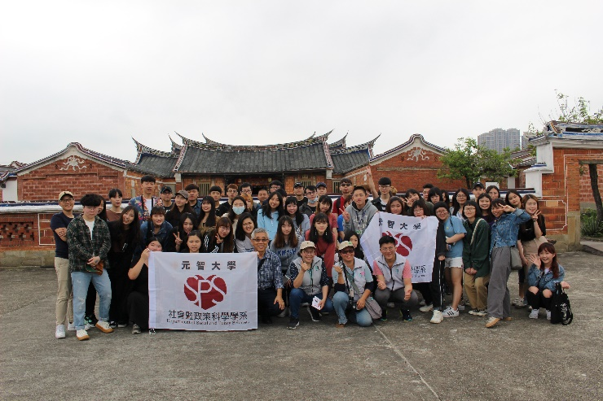
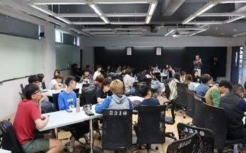
108/3/11 文創品手機攝影教學
108/4/11「桃園大溪李滕芳古宅」校外參訪
108/6/13 行銷提案競賽
SC344 | 丘昌泰教授 | 文創產業行銷與個案實作

Slide 14
學程課程介紹 (管理學院)
修畢所屬學院二門及他院四門課程以上者，由兩院共同授予「文創產業與管理」學程證書
管理學院學生輔修本學程，需選擇人文社會學院課程達 12 學分
開課 必選修 | 課程名稱 | 備註
管理基礎 | 行銷管理 | 管理學院
 | 財務管理
 | 作業管理
 | 組織行為
創新發展 | 創意與創業傾向 | 創新創業學程
 | 創新管理與實務
 | 營運計劃書撰寫與簡報技術
創業建構 | 創業管理概論
 | 創業財務規劃
 | 創業實務專題
開課 必選修 | 課程名稱 | 備註
數位經濟趨勢 | 顧客關係管理 | 創新創業學程
 | 產業分析
數位物聯管理 | 企業資源規劃
 | 供應鏈管理
 | 專案管理
數位創新行銷 | 服務行銷與管理
 | 創業行銷
 | 數位與行動商務
以上課程分類，依管理學院/王明照助理教授108年度說明會簡報更新。

Slide 15
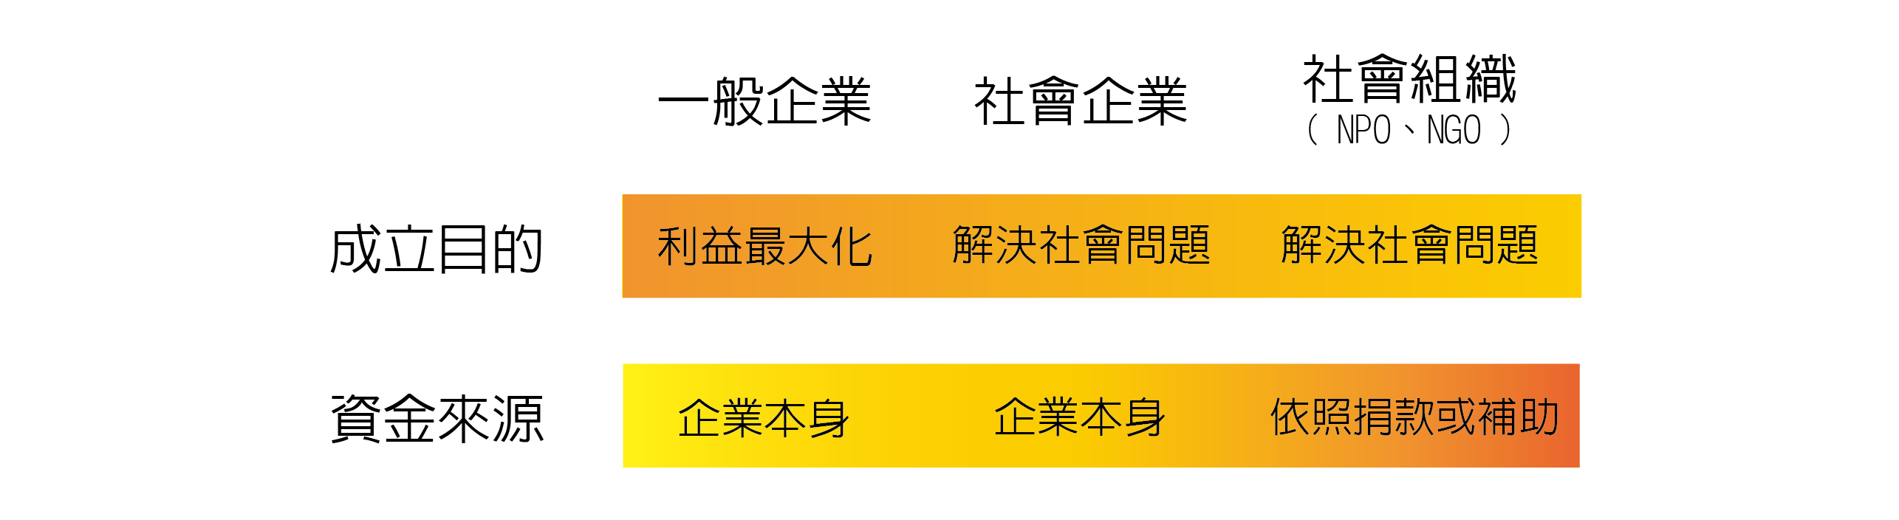
三.社會企業學程
Notes:
目的在提升學生多元創新與社會實踐的能力，以及培養跨領域的社會企業專業人才。

Slide 16
學程課程介紹
結合中央大學管理學院、客家學院、元智大學管理學院、人文社會學院之師資，共同開設跨校之學分學程
目的在提升學生多元創新與社會實踐的能力，以及培養跨領域的社會企業專業人才
必修課程須至少修 9 學分，可跨校修課(兩校四院)
修課需達15 學分（含）以上，且各科成績達 60 分（含）以上，即視為修畢
必修
選修
必修 9學分
選修 6學分

Slide 17
學程課程介紹
基礎+實作 =>至少修課9學分（修課順序: 基礎課程→實作課程）
類別 | 課程名稱 | 負責系所 | 備註
基礎 | 社會企業概論 | 中央(客家學院) | 六選二
 | 社會企業
 | 創業管理 | 中央(管理學院)
 | 社會企業與社會創新 | 元智(人社學院)
 | 非營利組織管理
 | 創新管理與實務 | 元智(管理學院)
實作 | 社會投資報酬分析實務專題 | 中央(管理學院) | 四選一
 | 社會企業實務專題
 | 領導才能發展 | 元智(管理學院)
 | 領導與創新專題

Slide 18
選修至少修課 6學分
類別 | 課程名稱 | 負責系所
選修 | 文化創意產業 | 中央(客家學院)
 | 企業倫理
 | 企業與環境倫理Ⅰ
 | 社區組織與發展之實務
 | 客庄資源調查與地方文創實踐
 | 綠色創新管理 | 中央(管理學院)
 | 創造力發展
 | 企業與社會
 | 創新管理與產業策略
 | 商業模式與價值創造
 | 台灣社會問題 | 元智(人社學院)
 | 社區組織與發展
 | 企業社會責任
 | 社會關懷與實踐
 | 前瞻產業實務研究 | 元智(管理學院)
 | 創意思考與問題解決
 | 創業行銷
 | 品牌管理

Slide 19


人文社會學院 跨領域學程
歡迎您的加入

